Slide 1

معاونت برنامه ریزی و توسعه
مدیریت ارتباطات علمی و توسعه اجتماعی
(امرداد- 1399)

Slide 2
تصویر بند مربوطه در مصوبه جلسه قبل
همراه با توضیحات مربوط به پیگیری های انجام شده

Slide 3
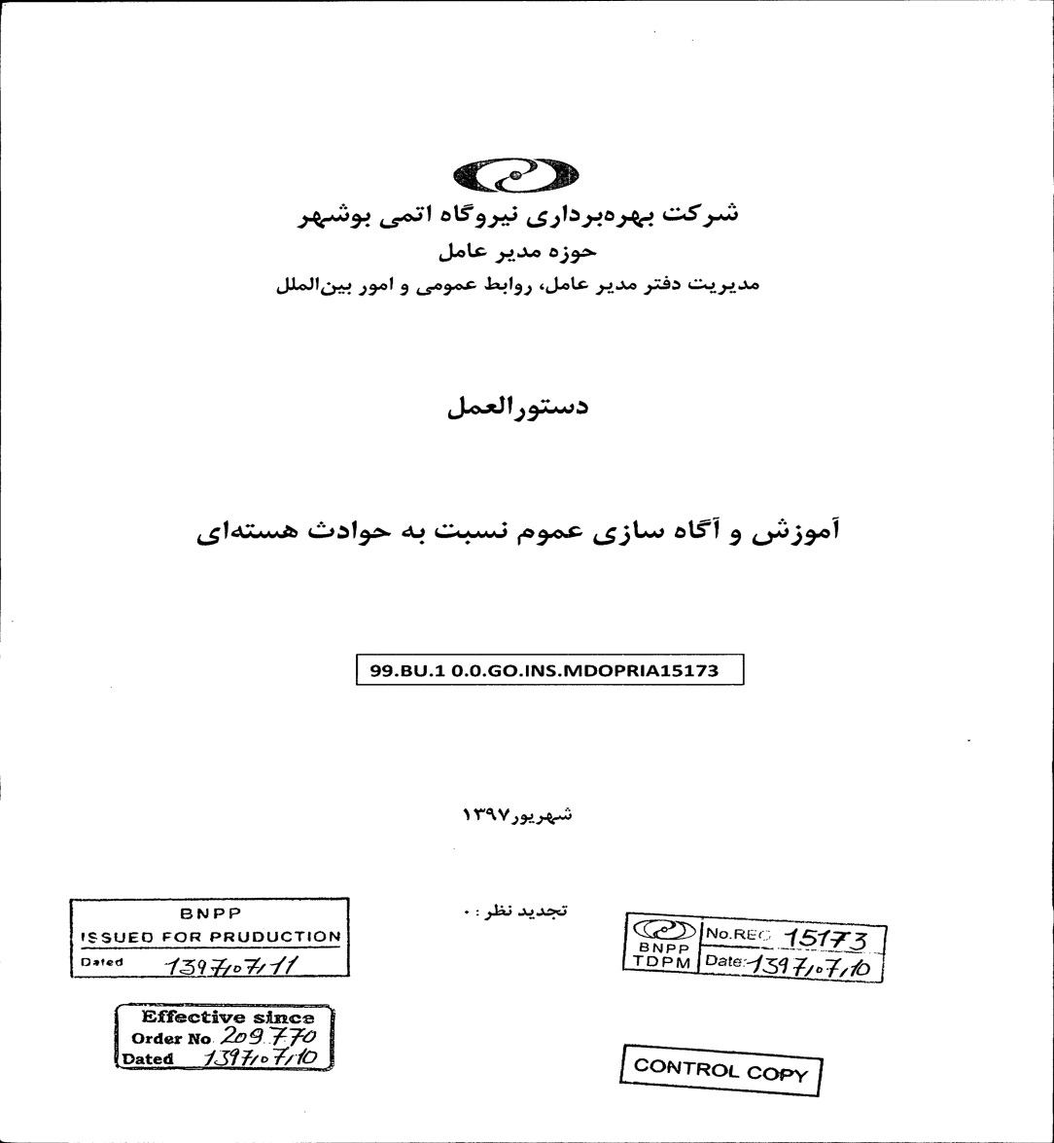

Slide 4
هدف
دستورالعمل حاضر، به منظور سازماندهي جهت آموزش و آگاه سازي كاركنان نيروگاه، ساكنين كمپ مسكوني و روستاهاي هليله و بندرگاه نسبت به حوادث هسته‌اي، تدوين شده است.
شرح
آموزش به موقع و آگاه‌سازي افراد نسبت به حوادث هسته­اي مي‌تواند تا حد بسيار زيادي از عواقب و خسارات بحران‌ها بكاهد. اين دو مقوله اگر توسط متوليان امر به صورت منطقي و با تجزيه و تحليل علمي و روانشناختي بيان گردد، قبل از رخداد بحران يعني در مراحل پيش بينی و پيشگيري و آمادگي، منجر به افزايش توان و ظرفيت عموم جامعه به لحاظ آمادگي در برابر بحران­هاي احتمالي خواهد شد؛ اگر نوع اين آموزش‌ها توسط متخصصين امر به صورت صحيح صورت نگيرد نه تنها مؤثر نخواهد بود بلكه باعث ايجاد تشويش و نگراني و آشفتگي‌هاي رواني جامعه مي‌گردد.
رویکرد
آموزش و آگاه سازي مردم در قبال حوادث هسته‌اي؛
اقدام در جهت كاهش اضطراب و اعتماد سازي در شرايط بحراني؛
پاسخ به نيازهاي رسانه‌هاي اجتماعي؛
حفظ ارتباطات بين مديريت بحران نيروگاه و سازمان‌هاي مرتبط مطابق با مدرك دستورالعمل نحوه اطلاع رساني شرايط اضطراري هنگام وقوع حادثه در نيروگاه اتمي با كد 99.BU.10.0.GO.INS.CMC0044؛
زمينه‌سازي، تسهيل و كمك به شناخت و ارتباط بهينه مردم با سازمان‌ها و نهاد‌هاي امدادرسان در شرايط بحراني.

Slide 5
اقدامات مرتبط با دستورالعمل آموزش و آگاه سازی عموم
اقدامات مرتبط با آموزش و آگاه سازی در سه سطح زیر طبقه بندی شد:
سطح 1: قبل از حادثه (اقدامات زیربنایی، آموزش و آگاه سازی)
سطح 2: هنگام حادثه (اقدامات اجرایی)
سطح 3: بعد از حادثه (آگاه سازی زمان پایان حادثه و بازگشت به شرایط عادی)

Slide 6
تعیین شاخص های سطوح تعیین شده
نوع اقدام
جامعه هدف
عملیات مرتبط
زمان بندی
مسئول انجام کار
مسئول کنترل فعالیت
هزینه

Slide 7
اقدامات سطح 1: قبل از حادثه (اقدامات زیربنایی، آموزش و آگاه سازی)
تهیه محتواهای آموزشی شرایط اضطراری با توجه به گروه مخاطبین
تدوین دستورالعمل های اقدامات مرتبط با آموزش و اطلاع رسانی در شرایط اضطراری با توجه به گروه های هدف
تامین زیرساخت های سیستم های ارتباطی
تدوین برنامه اطلاع رسانی حادثه
تعیین و تامین زیرساخت های اطلاع رسانی
آشنایی با مدارک، الزامات و توصیه های IAEA , WANO در حوزه آموزش و آگاه سازی مردم در شرایط اضطراری
تدوین سناریوهای مانورهای شرایط اضطراری
عقد تفاهم نامه با ارگان های ذیربط در حوزه های آموزش و آگاه سازی شرایط اضطراری
تعیین و ابلاغ وظایف معاونت ها/ مدیریت ها، اعضا، کارگروه آموزش و اطلاع رسانی، اعضاء کمیته بحران نیروگاه در حوزه آموزش و اطلاع رسانی
آشنایی با وظایف قرارگاه پرتوی استان و سازمان پدافند غیر عامل کشور در حوزه آموزش و اطلاع رسانی

Slide 8
اقدامات سطح 2: هنگام حادثه (اقدامات اجرایی)
فعال سازی سیستم های ارتباطی
ارسال پیام ها به گروه های ذینفع
اطلاع رسانی مطابق زونبندی شرایط اضطراری (مثال زون اول: کمپ مسکونی، بندرگاه و .... زون دوم: تنگک. زون سوم: شهر و ...).
اقدامات سطح 3: بعد از حادثه
آگاه سازی زمان پایان حادثه
تهیه دستورالعملهای بازگشت برای عموم
اطلاع رسانی مطابق زونبندی مدیریت شرایط اضطراری

Slide 9
نمونه اقدامات اجرایی فاز قبل از حادثه (شرایط کار عادی نیروگاه)
هزینه | مسئول کنترل فعالیت | اقدام کننده | عملیات مرتبط | جامعه هدف | نوع اقدام
 | مدیریت شرایط اضطراری | مرکز منابع انسانی و آموزش | اجرای برنامه آموزشی 4 ساعته | کارکنان (بهره بردار،تپنا، پارسیان مجری طرح و شرکت های تابعه) | اجرای دوره های آموزشی
 | کارگروه آموزش و اطلاع رسانی نیروگاه | مدیریت شرایط اضطراری | تهیه ، ترجمه و ارائه مدارک | سازمانهای پاسخگوی استان، اعضاءکارگروه آموزش و اطلاع رسانی نیروگاه و استان | آشنایی با مدارک ،الزامات و توصیه های IAEA , WANO در حوزه آموزش و آگاه سازی مردم در شرایط اضطراری

Slide 10
پشنهادات
تدقیق وظایف و اختیارات افراد/مدیریت ها و ایجاد هماهنگی فی مابین مدیریت های درگیر با موضوع جلسه؛
تشکیل کارگروه عملیاتی با حضور نماینده سازمان، شرکت تولید و توسعه، شرکت بهره برداری، مدیریت حفاظت و امنیت هسته ای؛
فعال سازی ارتباطات با نهادها و سازمان های درگیر موضوع( پدافند؛ غیرعامل کشور، پدافند غیرعامل استان بوشهر کارگروه آموزش و اطلاع رسانی قرارگاه پرتویی استان بوشهر)؛
تعیین ردیف بودجه هرینه دهای مرتبط؛

Slide 11


